Slide 1


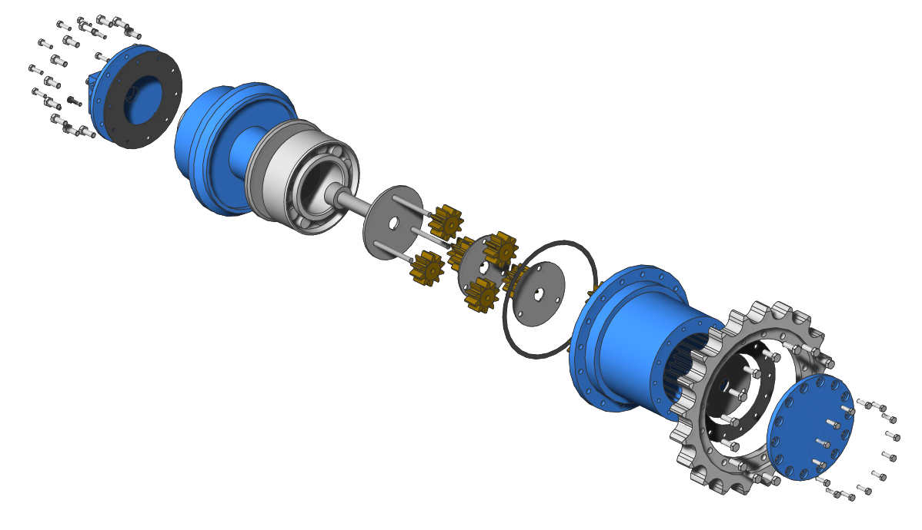
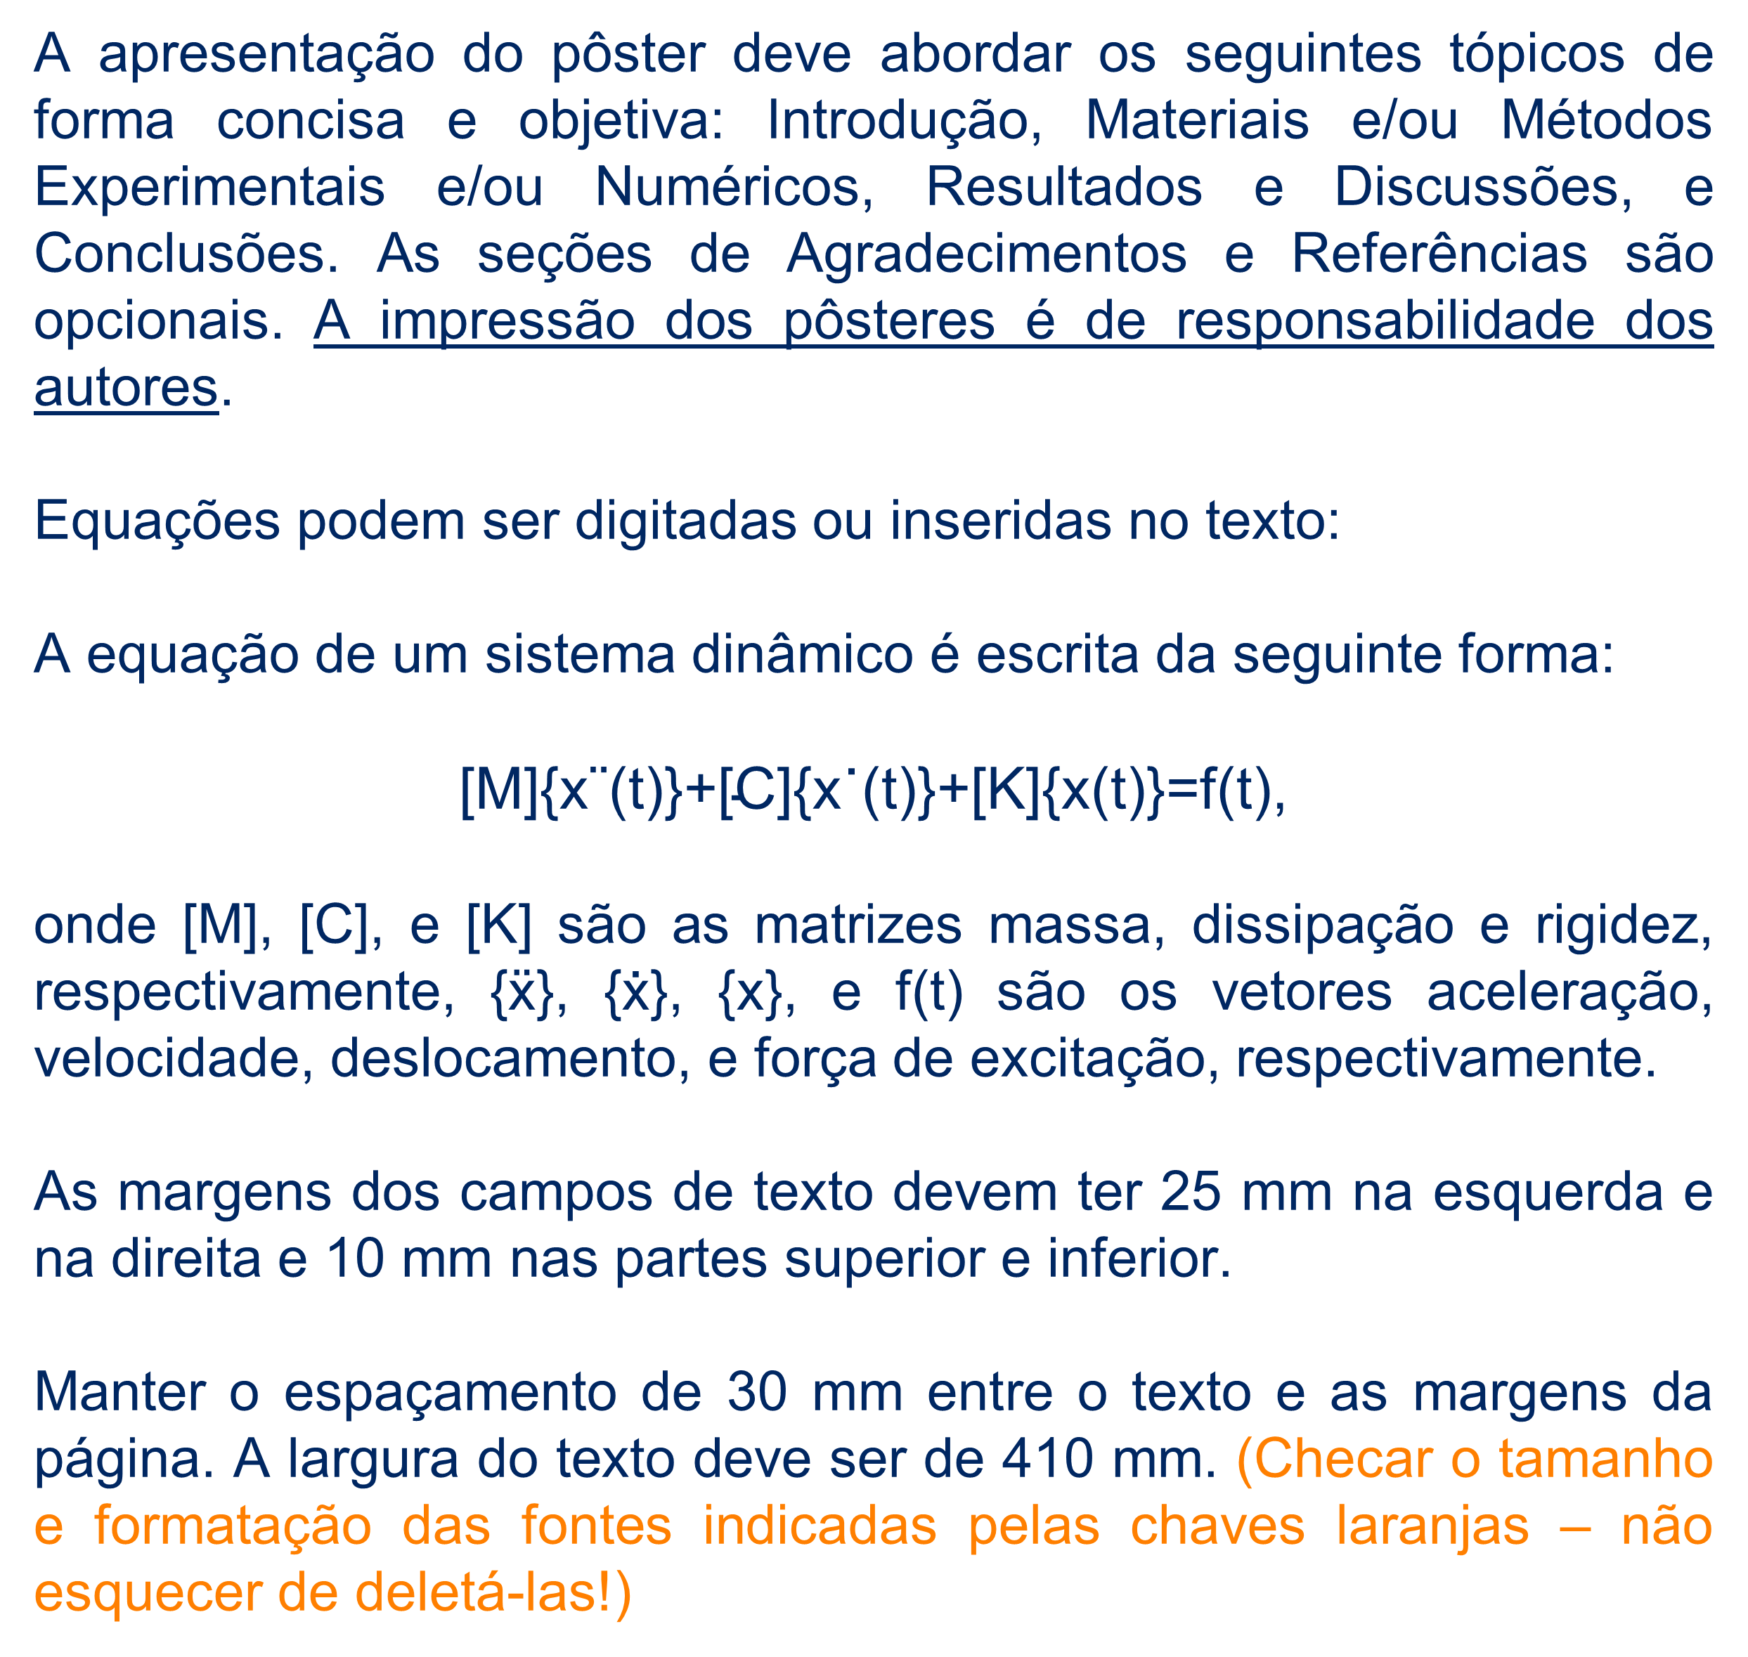
CONEM2024-XXXX (ARIAL, 54, NEGRITO)
INSTRUÇÕES PARA FORMATAÇÃO DE PÔSTERES PARA O CONEM 2026 (ARIAL, 54, NEGRITO)
São Luís - Maranhão - Brasil
10 a 14 de Agosto de 2026
Nome do primeiro autor; Nome do segundo autor; ... (Arial, 48, itálico)
INTRODUÇÃO (ARIAL, 48, NEGRITO)
Este arquivo deve ser utilizado como template para elaboração dos pôsteres a serem apresentados no CONEM 2024.
O conteúdo deve ser escrito em português ou inglês e impresso no formato (1,1 m de altura e 0,9 m de largura), utilizando fonte Arial com tamanho 38 e texto justificado, exceto no título, nome dos autores e subtítulos, que devem seguir a indicação do template (marcações/informações em laranja, remover no final).
Tabela 1 – Numerar as tabelas na ordem em que elas aparecem, de forma centralizada em relação à caixa de texto. (Arial, 32)
Exemplo
texto | unidade | valor
Comprimento (Arial 38) | m | 1,5
Obs.: Formatar a tabela em duas colunas se necessário.
MATERIAIS E MÉTODOS (ARIAL, 48, NEGRITO)
A apresentação do pôster deve abordar os seguintes tópicos de forma concisa e objetiva: Introdução, Materiais e/ou Métodos Experimentais e/ou Numéricos, Resultados e Discussões, e Conclusões. As seções de Agradecimentos e Referências são opcionais. A impressão dos pôsteres é de responsabilidade dos autores.
Equações podem ser digitadas ou inseridas no texto:
A equação de um sistema dinâmico é escrita da seguinte forma:
$$\text{[}\text{M}\text{]\{}\text{x}\text{¨(}\text{t}\text{)\}+[}\text{C}\text{]\{}\text{x}\text{˙(}\text{t}\text{)\}+[}\text{K}\text{]\{}\text{x}\text{(}\text{t}\text{)\}=}\text{f}\text{(}\text{t}\text{),}$$
onde [M], [C], e [K] são as matrizes massa, dissipação e rigidez, respectivamente, {ẍ}, {ẋ}, {x}, e f(t) são os vetores aceleração, velocidade, deslocamento, e força de excitação, respectivamente.
As margens dos campos de texto devem ter 25 mm na esquerda e na direita e 10 mm nas partes superior e inferior.
Manter o espaçamento de 30 mm entre o texto e as margens da página. A largura do texto deve ser de 410 mm. (Checar o tamanho e formatação das fontes indicadas pelas chaves laranjas – não esquecer de deletá-las!)
(1)
Figura 1 – Numerar as figuras na ordem em que elas aparecem, de forma centralizada em relação à caixa de texto. (Arial, 32)
CONCLUSÕES (ARIAL, 48, NEGRITO)
Conclusão 1,
Conclusão 2,
... .
25 mm
30 mm
RESULTADOS E DISCUSSÃO (ARIAL, 48, NEGRITO)
AGRADECIMENTOS (ARIAL, 48, NEGRITO)
410 mm
Os resultados mais importantes devem ser preferencialmente apresentados em figuras ou tabelas.
Esta seção é opcional.
REFERÊNCIAS (ARIAL, 48, NEGRITO)
Esta seção é opcional.
Inserir a foto do apresentador
Apresentador
Nome do apresentador (Arial, 40, itálico)
Ocupação/Departamento/Faculdade (Arial, 38, itálico)
Universidade (Arial, 38, itálico)
E-mail (Arial, 38, itálico)
Inserir o(s) logo(s) da sua
Universidade/Instituto/Laboratório/Parceiros

